Slide 1

Misteris de la
matemàgia de la ciència IES Pere Alsius, Banyoles, 18/12/2024
Carles Alcaide i Io Molist
Projecte de Màgia i Ciència

Slide 2
Què és la matemàgia?
La matemàgia és el conjunt d’accions que porten a sorprendre, il·lusionar i enganyar fent servir mecanismes desconeguts per al públic (professors i alumnes), basats en propietats matemàtiques.

Slide 3
Matemàgia: art o ciència?
Totes dues coses a l’hora!
Jocs de mans i il·lusions basats en principis matemàtics.
Per exemple:
Màgia amb números
Màgia de les formes
Mentalisme
Màgia amb objectes
Màgia amb cartes

Slide 4
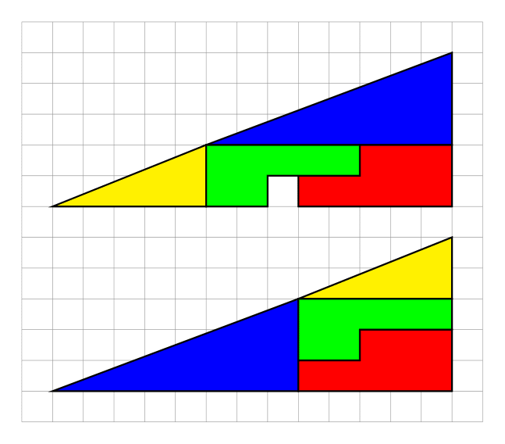

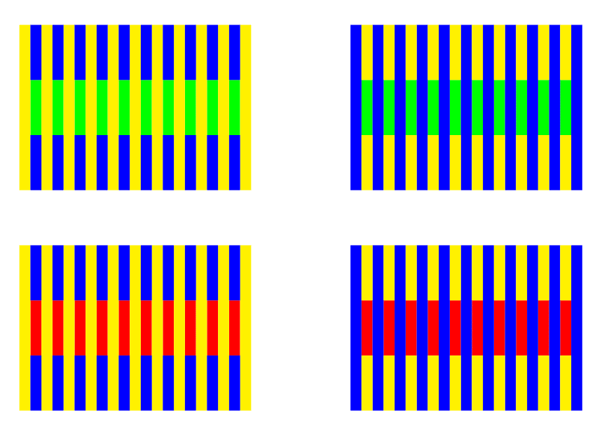
Ebbinghaus Illusion
Missing Square Illusion
Munker Illusion

Slide 5
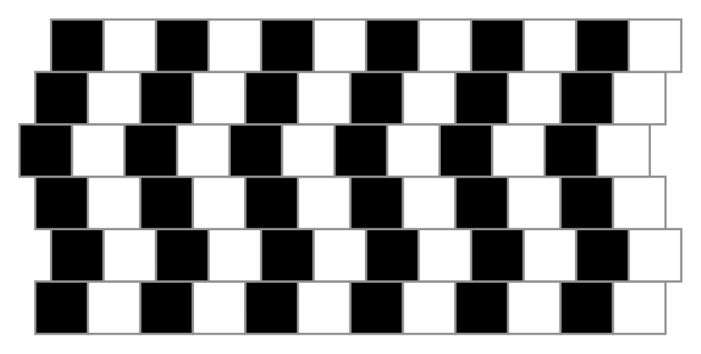

Cafe Wall Illusion
Scintillating Grid Illusion

Slide 6
\documentclass[tikz,border=10pt]{standalone}\newcommand{\centercircle}{\filldraw (0,0) circle(0.5);}\newcommand{\colorband}[1][]{% \foreach \a in {0.2,0.6,...,4} \draw[line width=0.2cm,#1] (\a,1)--(\a,2);}\newcommand{\stripes}[1][]{% \foreach \b in {0,0.4,...,4} \draw[line width=0.2cm,#1] (\b,0)--(\b,3);}\newcommand{\middlestripes}[1][]{% \foreach \b in {0.2,0.6,...,4} \draw[line width=0.2cm,#1] (\b,0)--(\b,1)(\b,2)--(\b,3);}\newcommand{\cafestrip}[1][]{% \foreach \a in {1,...,6} {\draw[gray,very thick,fill=black,#1] (2*\a-1,0) rectangle(2*\a,1) ; \draw[gray,very thick,fill=white,#1] (2*\a,0) rectangle(2*\a+1,1);}}\begin{document}% definition of the pieces, just to show that in% both configurations the same ones are used\newcommand{\bluetriangle}[1][]{ \draw[fill=blue,#1] (0,0)--( 8,0)--( 8,3)--cycle;}\newcommand{\yellowtriangle}[1][]{ \draw[fill=yellow,#1] (8,3)--(13,3)--(13,5)--cycle;}\newcommand{\redpolygon}[1][]{ \draw[fill=red,#1] (8,0)--(13,0)--(13,2)--(10,2)--(10,1)--(8,1)--cycle;}\newcommand{\greenpolygon}[1][]{ \draw[fill=green,#1] (8,1)--(10,1)--(10,2)--(13,2)--(13,3)--(8,3)--cycle;}\begin{tikzpicture}[x=0.5cm,y=0.5cm,thick]% the grid \draw[help lines,step=1] (-1,-1) grid (14,12);% the complete triangle \bluetriangle \yellowtriangle \redpolygon \greenpolygon% the missing square triangle \begin{scope}[yshift=3cm] \bluetriangle [shift={( 5, 2)}] \yellowtriangle[shift={(-8,-3)}] \redpolygon [shift={( 0, 0)}] \greenpolygon [shift={(-3,-1)}] \end{scope}% the solution (uncomment next line and close in)% \draw[very thin,red] (0,0)--(13,5) {[yshift=3cm] (0,0)--(13,5)};\end{tikzpicture}\begin{tikzpicture}%% surrounded by big circles (looks smaller) \centercircle \foreach \a in {1,...,5} \filldraw (90+360/5*\a:1.8) circle(1);%% surrounded by small circles (looks bigger) \begin{scope}[xshift=5cm] \centercircle \foreach \a in {1,...,5} \filldraw (90+360/5*\a:0.8) circle(0.2); \end{scope}\end{tikzpicture}\begin{tikzpicture}%% red band, orange and magenta perception \colorband[red] \stripes[yellow] \middlestripes[blue] \begin{scope}[xshift=6cm] \colorband[red] \stripes[blue] \middlestripes[yellow] \end{scope} \begin{scope}[yshift=4cm]%% green band, lime and cyan perception \colorband[green] \stripes[yellow] \middlestripes[blue] \begin{scope}[xshift=6cm] \colorband[green] \stripes[blue] \middlestripes[yellow] \end{scope} \end{scope}\end{tikzpicture}\begin{tikzpicture}%% the horizontal lines appear to slope \foreach \b/\c in {1/0,2/3,3/0,4/-3,5/0,6/3} \cafestrip[xshift=\c mm,yshift=\b cm];\end{tikzpicture}\begin{tikzpicture}%% perception of black dots in the white circles \filldraw[black] (0,0) rectangle(12,9); \foreach \a in {1,...,7} \draw[line width=3mm,gray] (\a*1.5,0)--(\a*1.5,9); \foreach \b in {1,...,5} \draw[line width=3mm,gray] (0,\b*1.5)--(12,\b*1.5); \foreach \a in {1,...,7} \foreach \b in {1,...,5} \fill[white] (\a*1.5,\b*1.5) circle(0.2121);\end{tikzpicture}\end{document}
Codi il·lusions òptiques

Slide 7
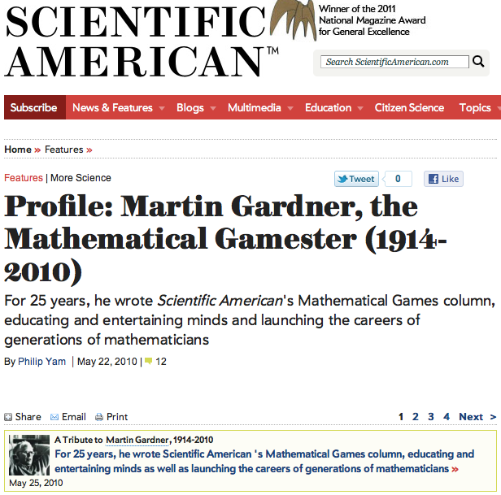

Slide 8
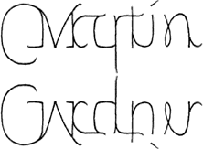






Slide 9
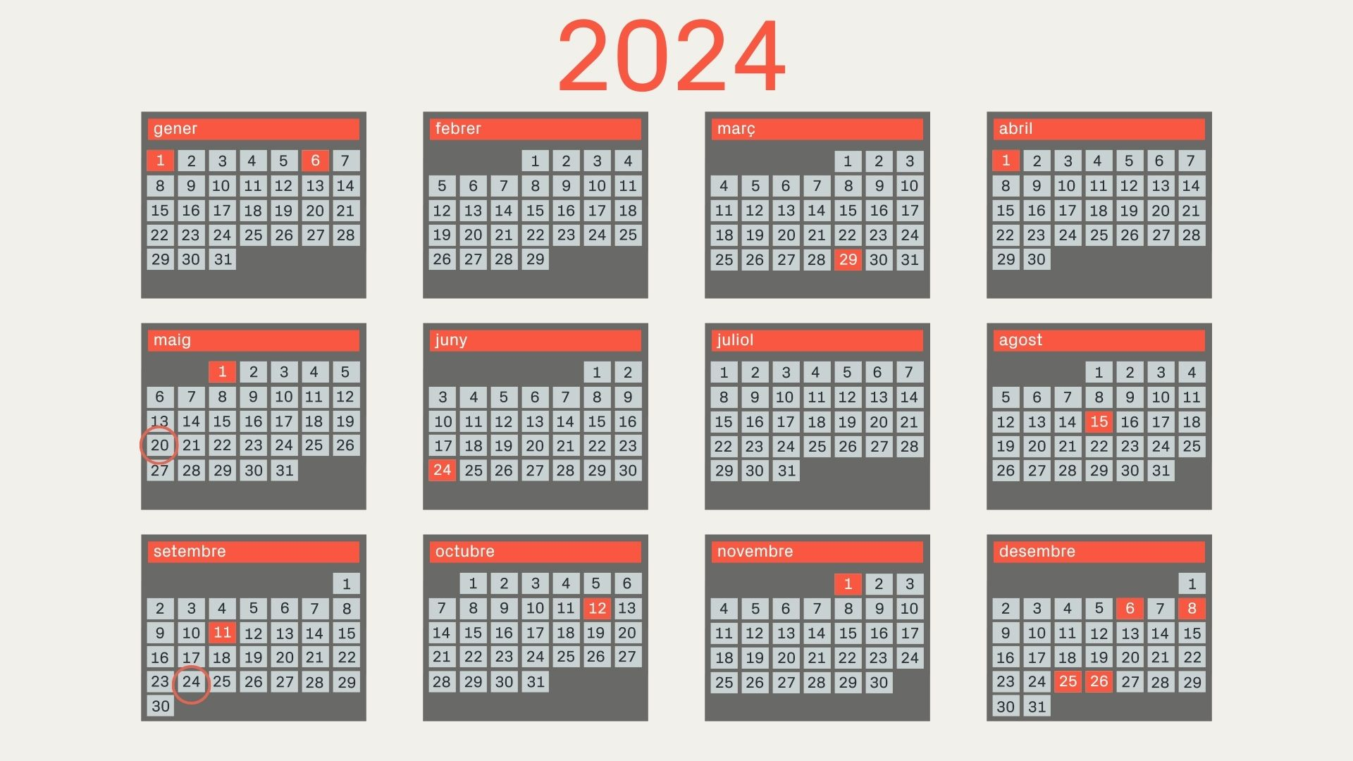

Slide 10
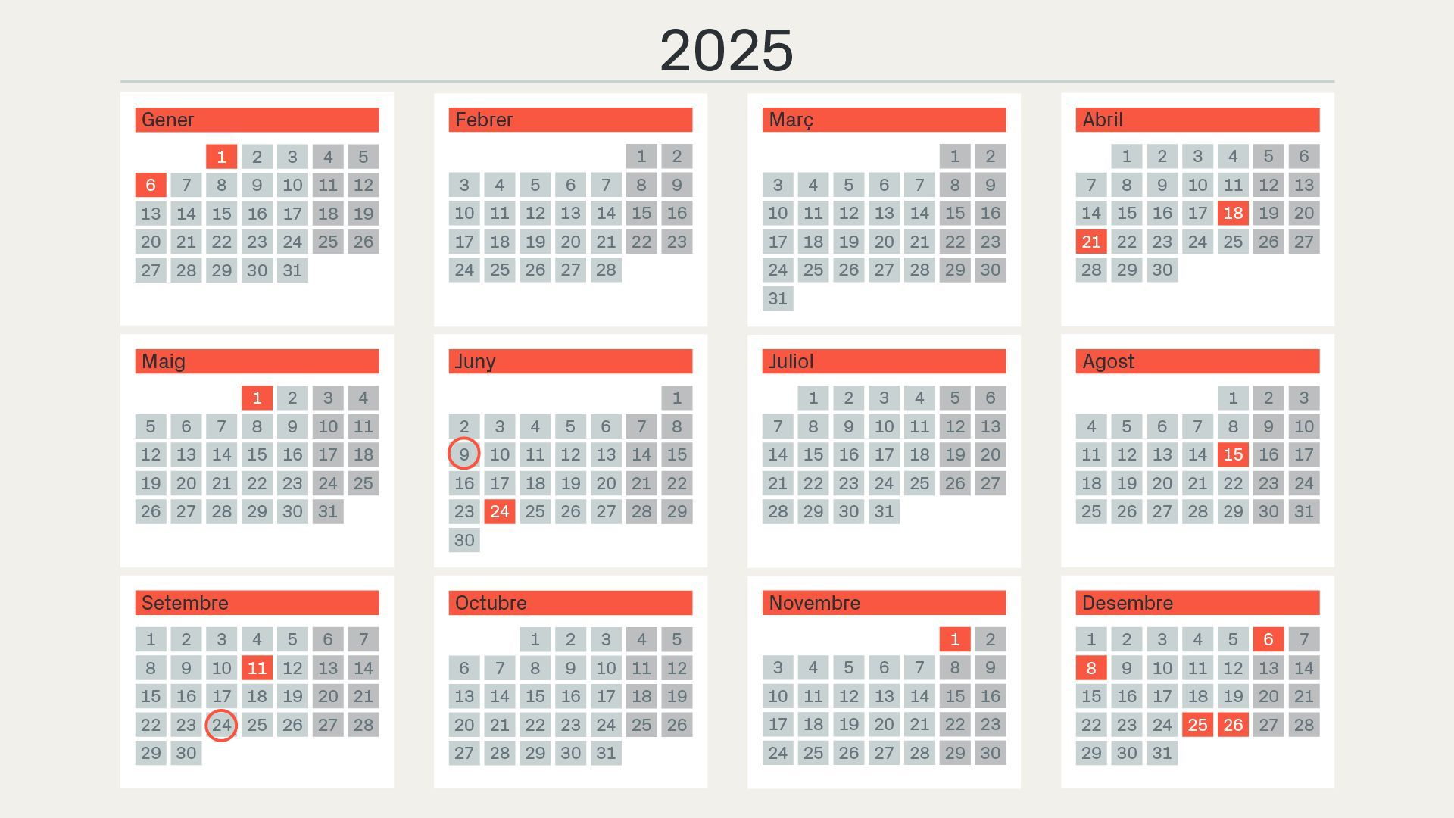

Slide 11
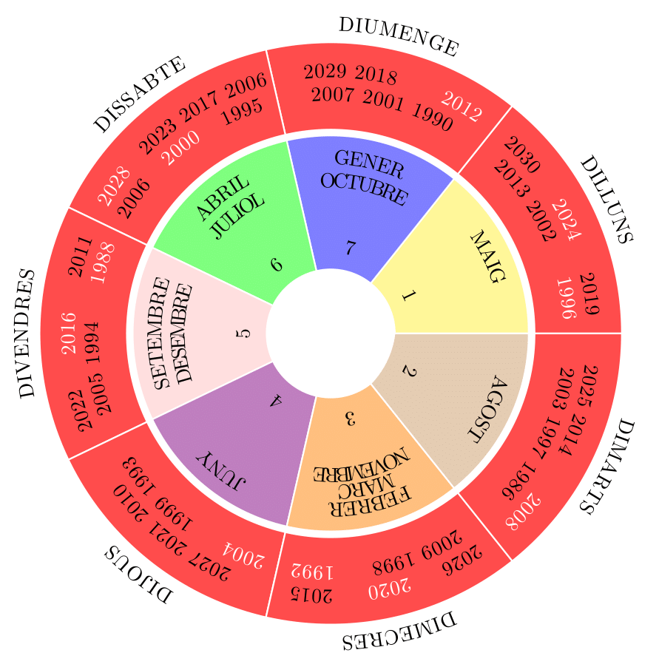
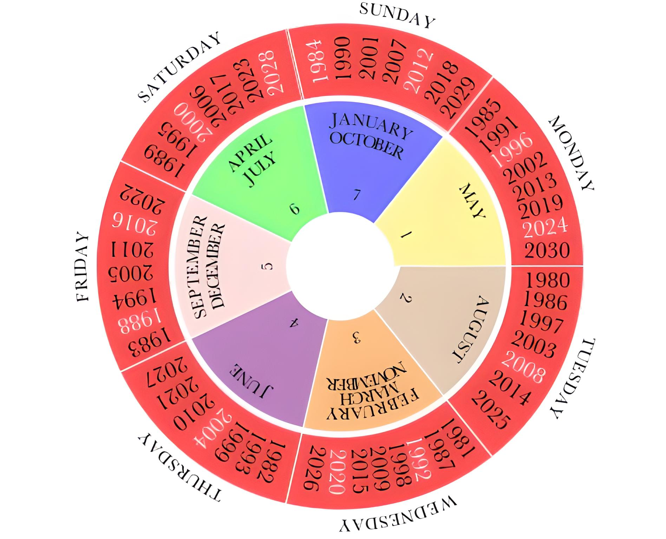
#WeekDayFingers

Slide 12
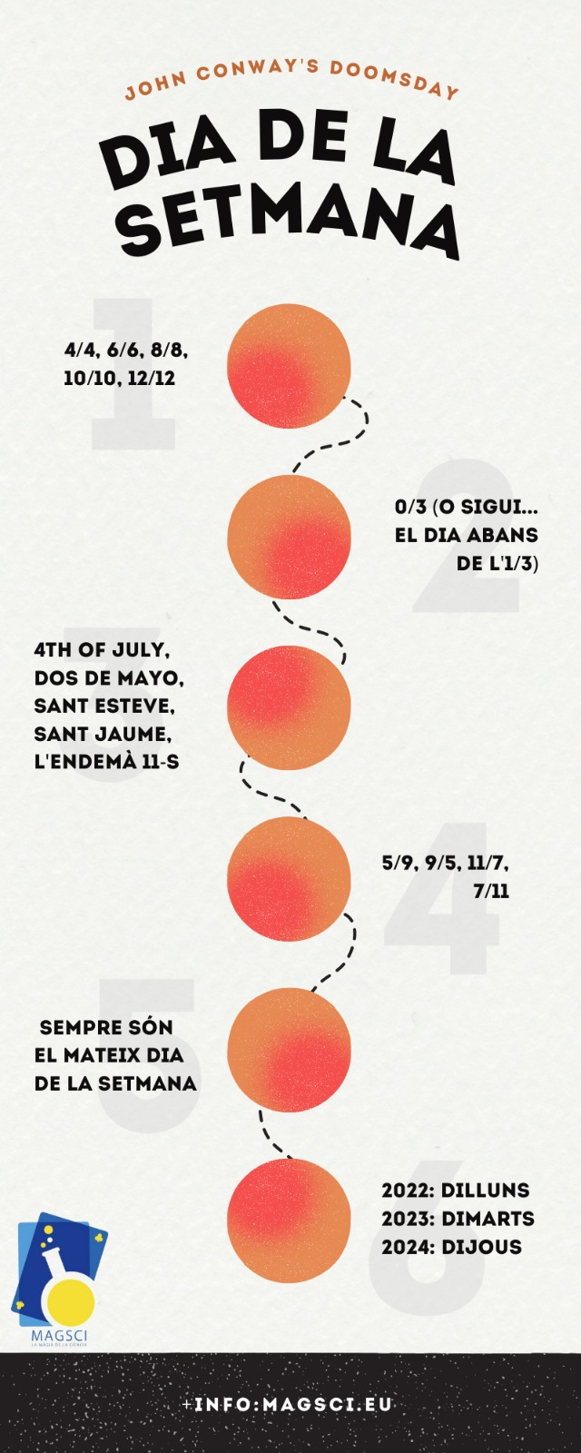
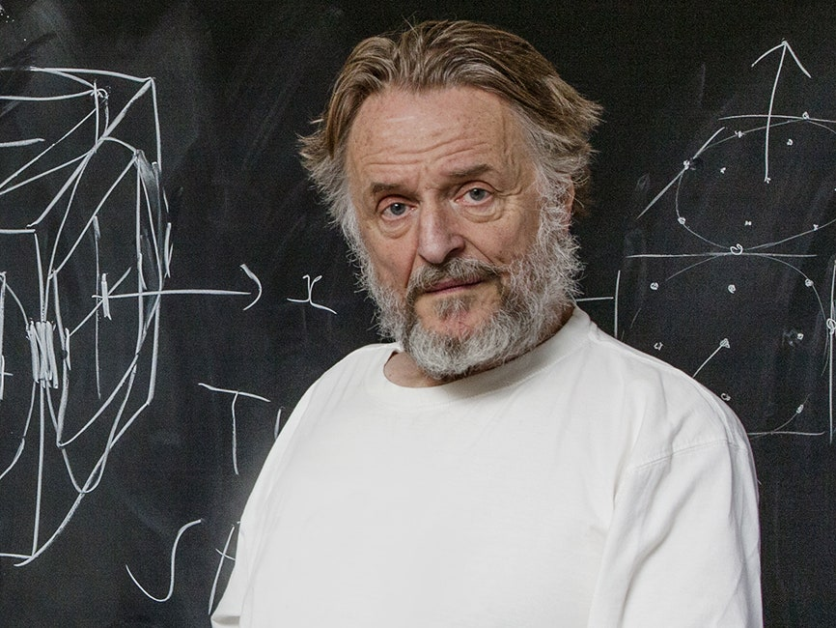

4/4
6/6
8/8
10/10
12/12
0/3
5/9
9/5
7/11
11/7
4th July – EEUU
2 de mayo – Madrid
St. Esteve – Catalunya (26/12)

Slide 13
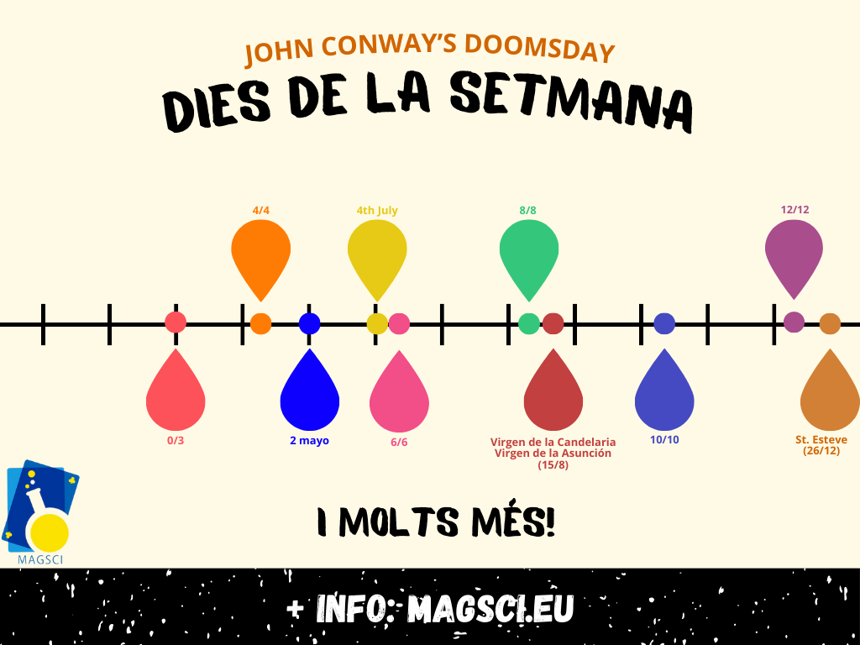
Aquests dies, a mesura que passen els anys, van canviant:
2022: Dilluns
2023: Dimarts
2024: Dijous
.
.
.
2035: ??
Mes | Llista completa
Gener | 3, 10, 17, 24, 31 o 4, 11, 18, 25, 32
Febrer | 7, 14, 21, 28 o 1, 8, 15, 22, 29
Març | 0, 7, 14, 21, 28
Abril | 4, 11, 18, 25
Maig | 2, 9, 16, 23, 30
Juny | 6, 13, 20, 27
Juliol | 4, 11, 18, 25
Agost | 1, 8, 15, 22, 29
Setembre | 5, 12, 19, 26
Octubre | 3, 10, 17, 24, 31
Novembre | 7, 14, 21, 28
Desembre | 5, 12, 19, 26
Dx

Slide 14
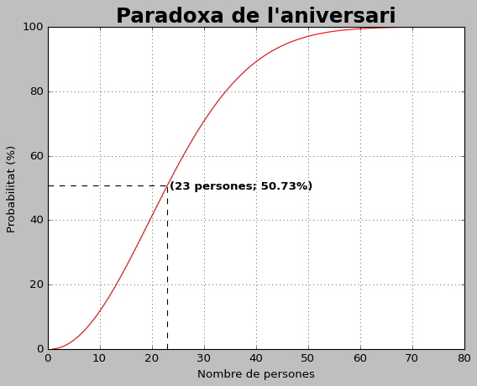
La paradoxa dels aniversaris
Quin diu vau nèixer?
Sisplau, anem a comprovar quant tardarem en tenir dos aniversaris coincidents.
Demaneu el dia i mes de naixement
(l'any, no cal!) a un germà/germana,
pare/mare, amic/amiga... i responeu quan us
ho pregunti.

Slide 15

import numpy as np
import matplotlib.pyplot as plt
plt.style.use("classic")
p = 1
x = np.arange(1,81)
y = []
for i in x :
p = p * (366 - i) / 365
# print(f'{i}: {(1-p)*100:.3f}')
y.append((1-p)*100)
plt.figure()
plt.title("Paradoxa de l'aniversari", fontsize = 22, weight = "bold")
plt.xlabel("Nombre de persones")
plt.ylabel("Probabilitat (%)")
plt.grid(True)
plt.plot(x, y, "r-")
plt.annotate("(23 persones; 50.73%)", xy=(23, 50.73), xytext=(23+0.5, 50.73-1), weight = "bold")
plt.vlines(x=23,ymin=0 ,ymax=50.73, colors='black',linestyles='dashed')
plt.hlines(y=50.73, xmin=0, xmax=23, colors='black',linestyles='dashed')
plt.show()

Slide 16
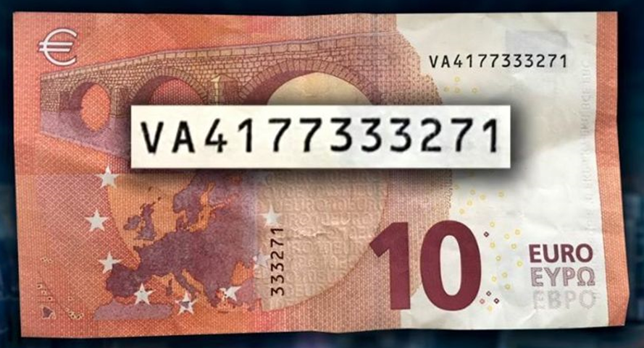
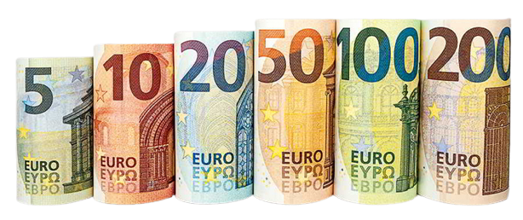
Juguem amb un bitllet!

Slide 17
Juguem amb un bitllet!
A | B | C | D | E | F | G | H | I | J | K | L | M
1 | 2 | 3 | 4 | 5 | 6 | 7 | 8 | 9 | 10 | 11 | 12 | 13
N | O | P | Q | R | S | T | U | V | W | X | Y | Z
14 | 15 | 16 | 17 | 18 | 19 | 20 | 21 | 22 | 23 | 24 | 25 | 26

Slide 18
Juguem amb un bitllet!
Us heu fixat en què tots els bitllets d'euro tenen un número de sèrie?
I que aquest número de sèrie té 2 lletres?
Cal substituir cada lletra per la seva posició en l'odre alfabètic:
A=1, B=2, C=2, ... Z=26
I ara... sumeu les lletres i els números del número de sèrie...

Slide 19
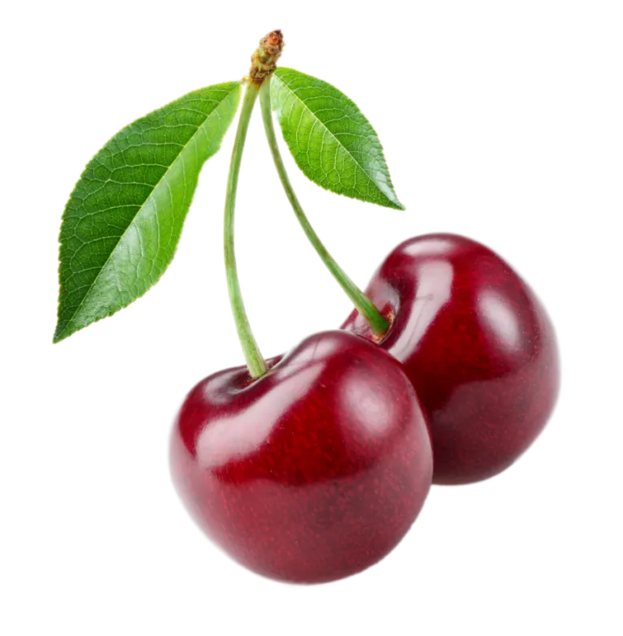
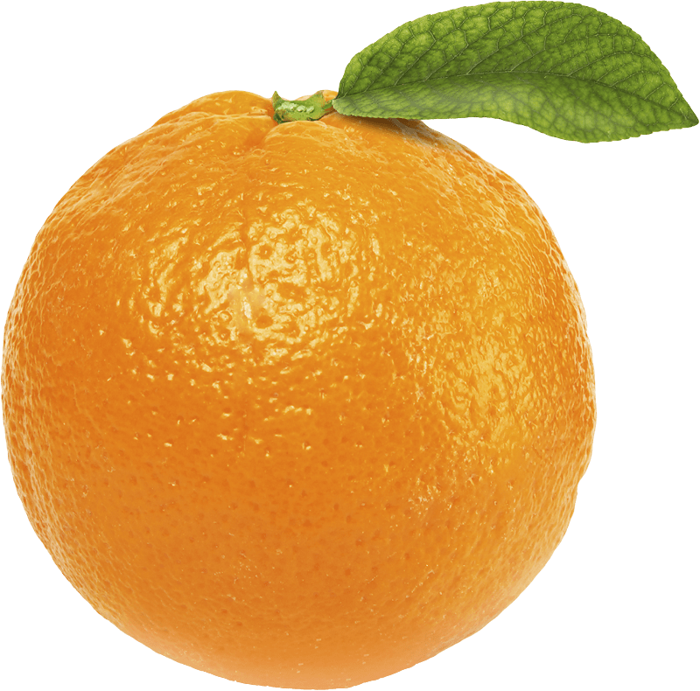
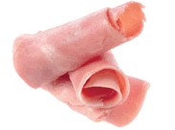
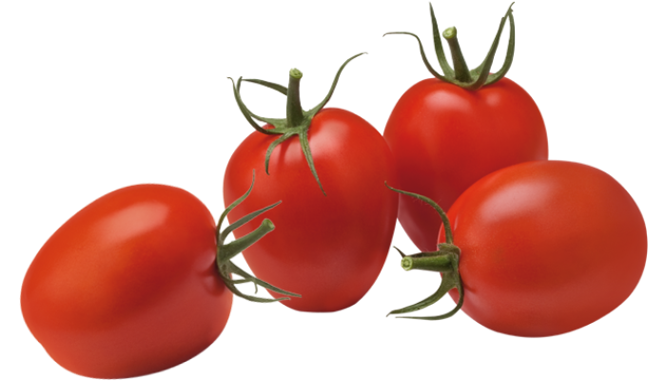
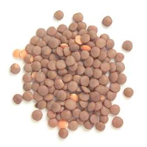
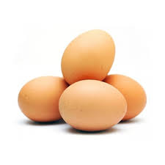
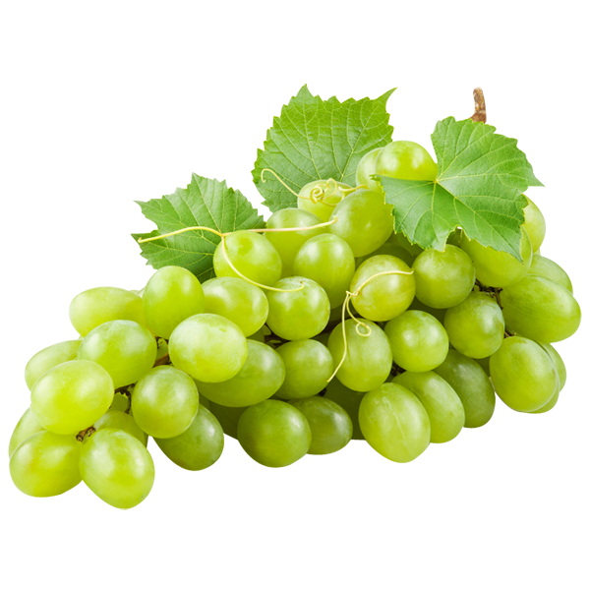
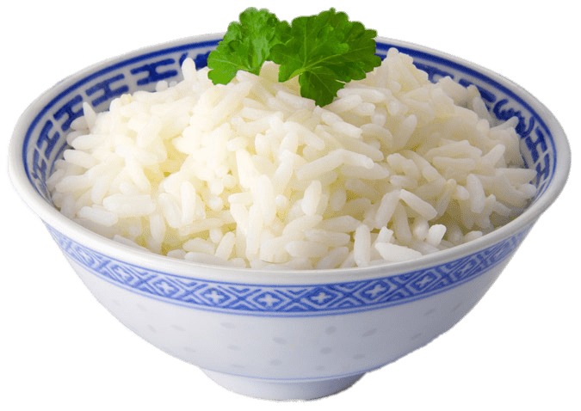
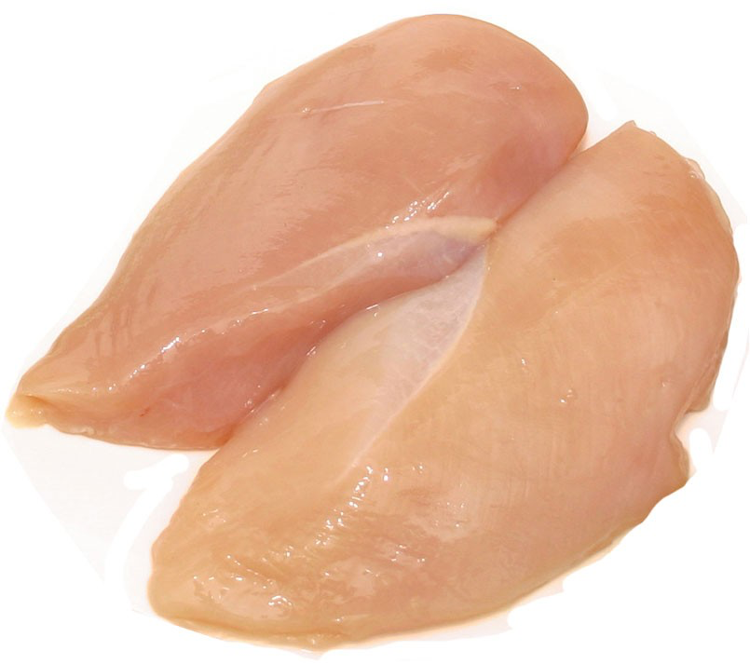
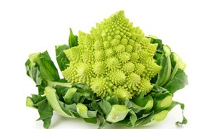
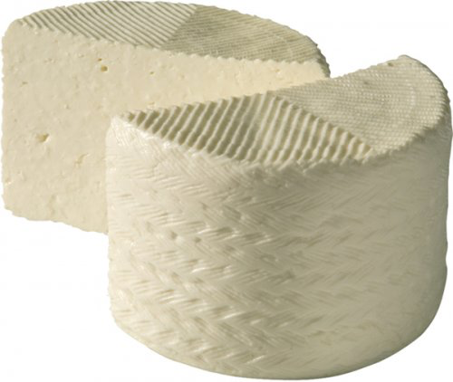
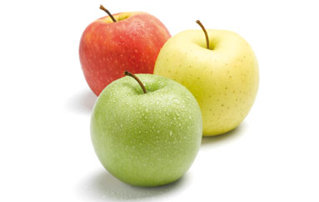
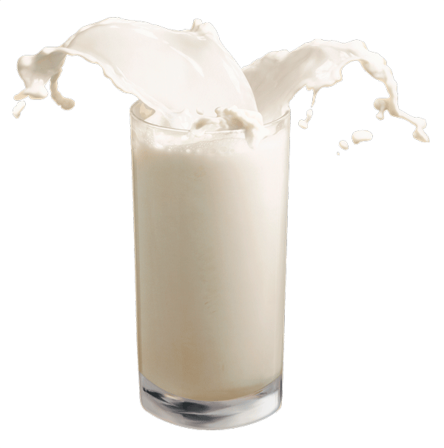
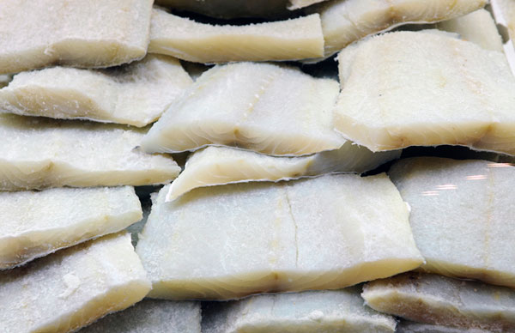
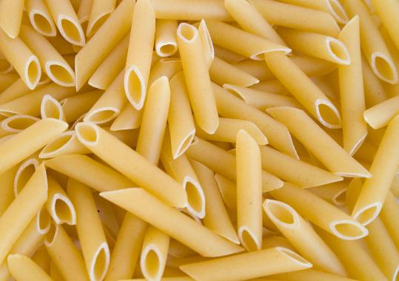

Slide 25
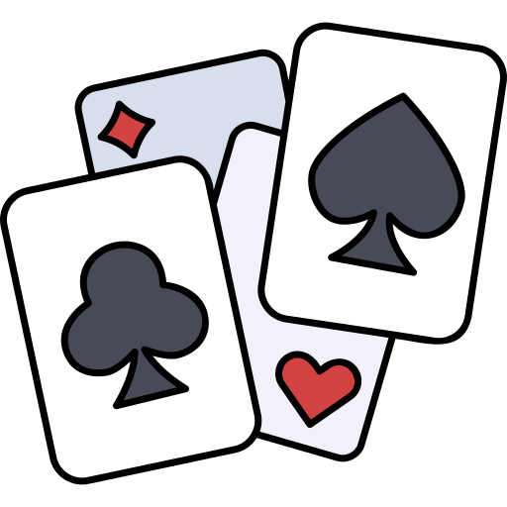
Vermelles … o negres?

Slide 26
Sabem què passarà d’aquí uns minuts …

Slide 27
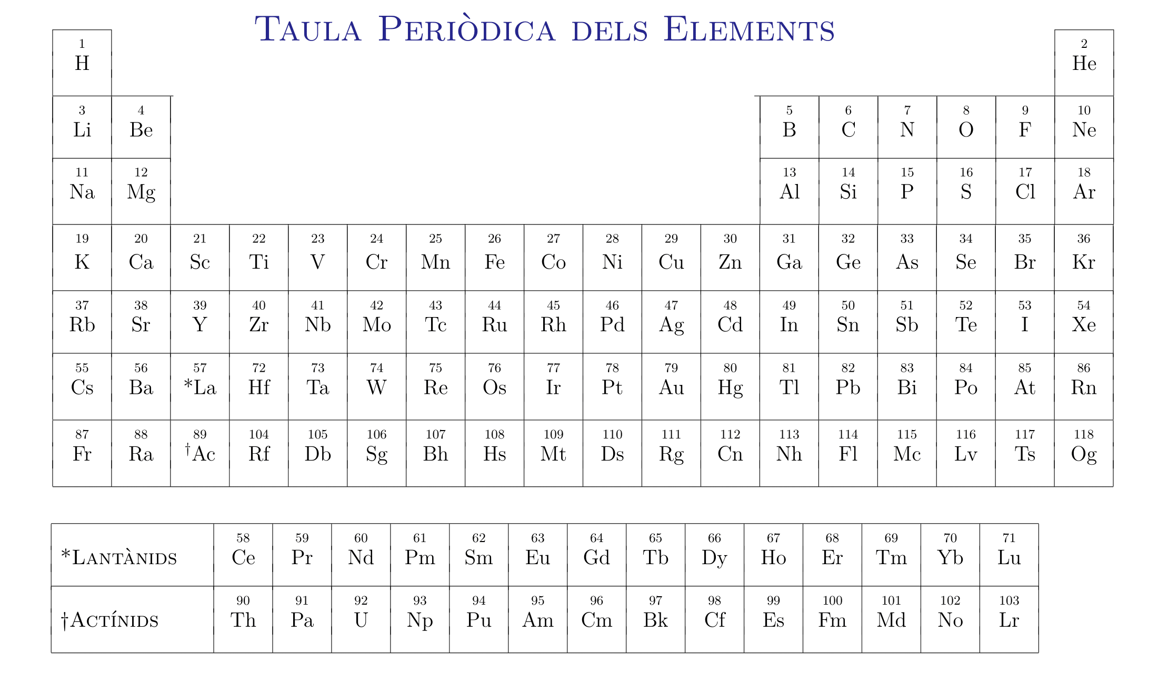

Slide 28
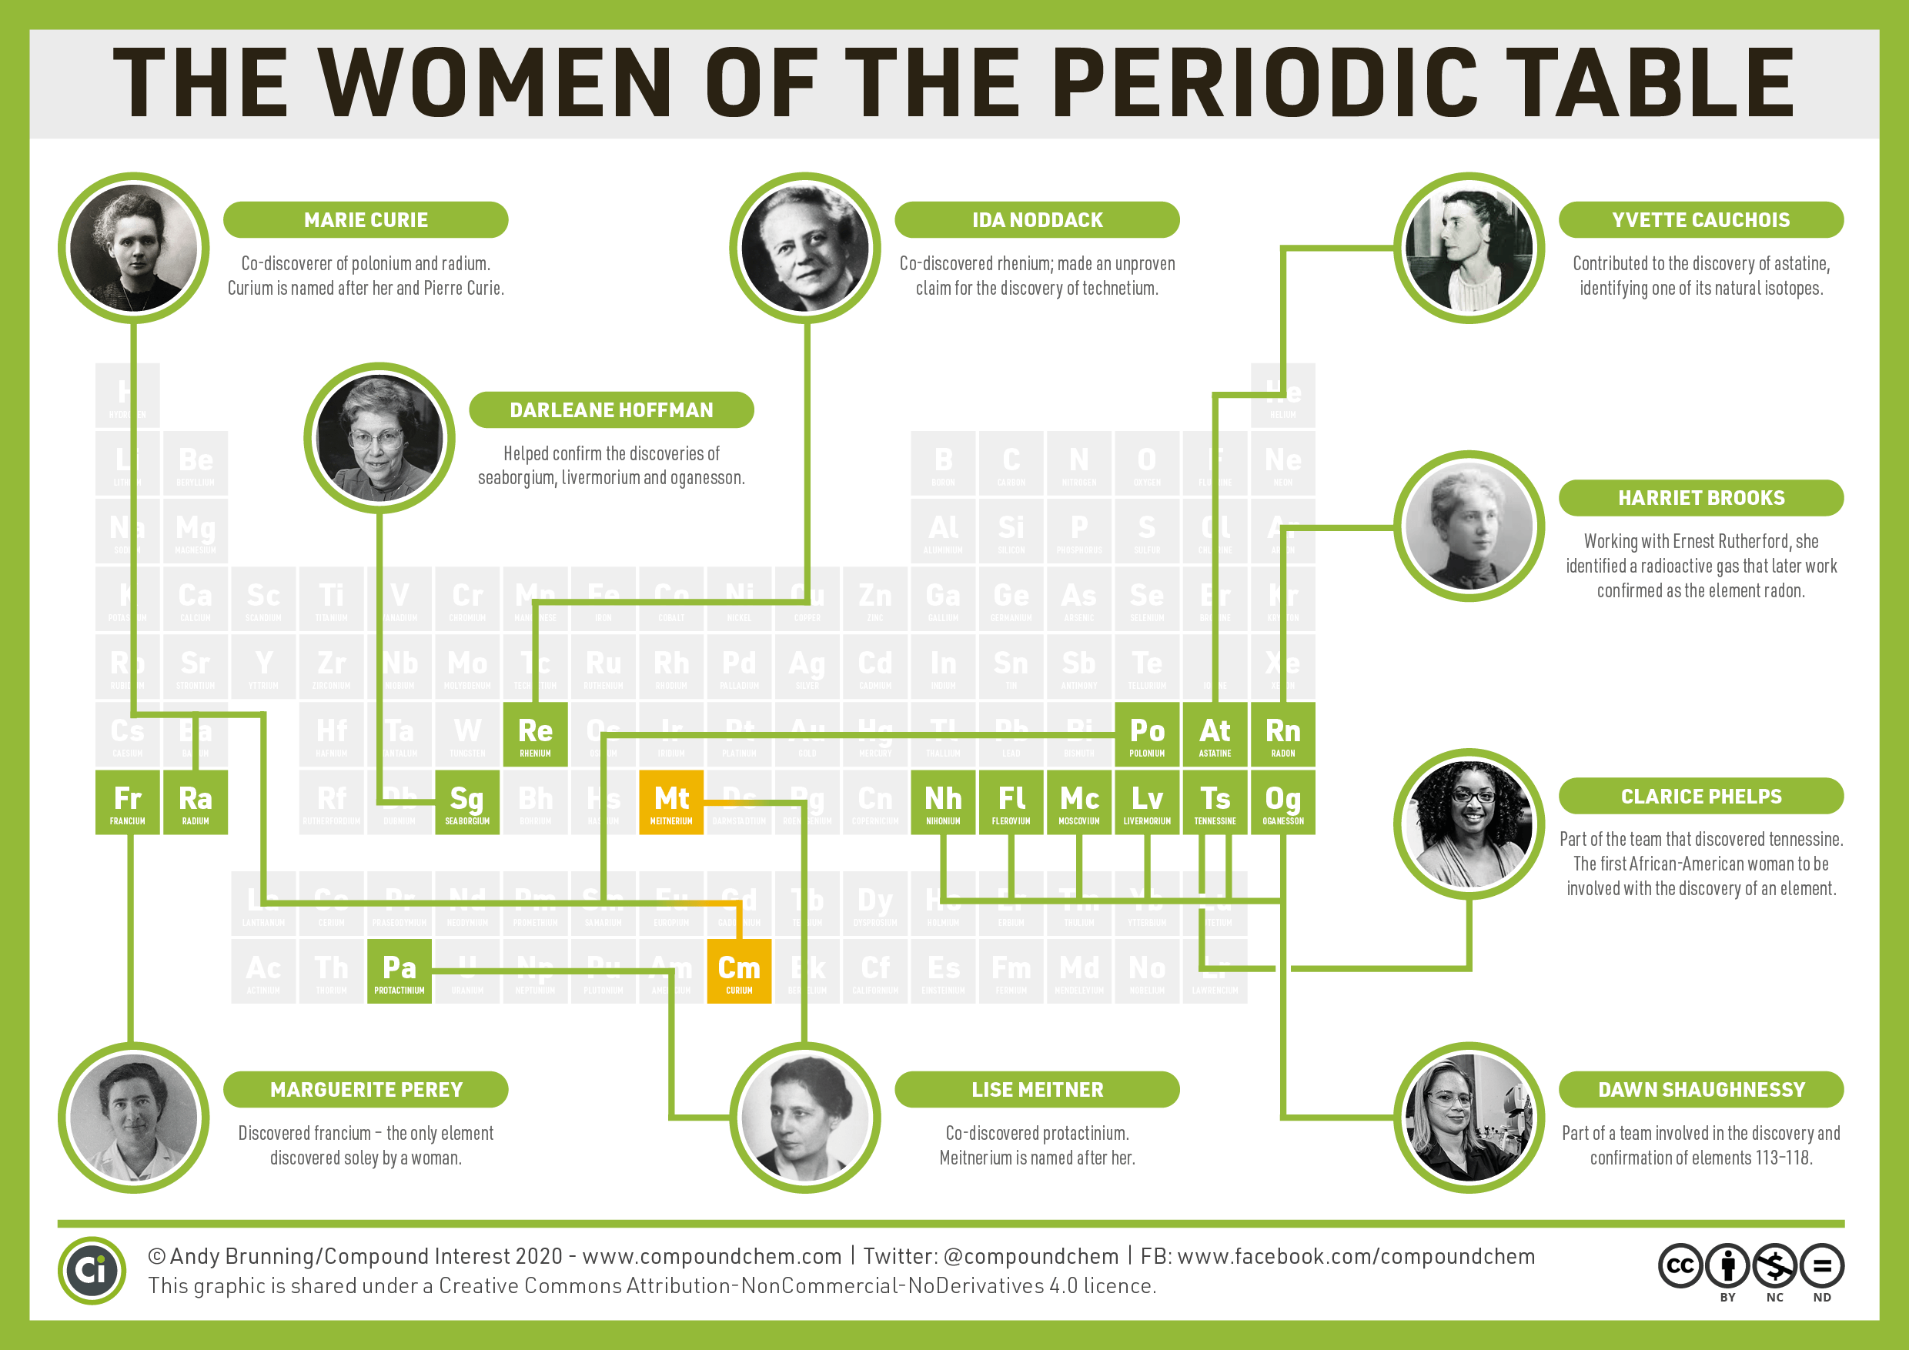

Slide 29
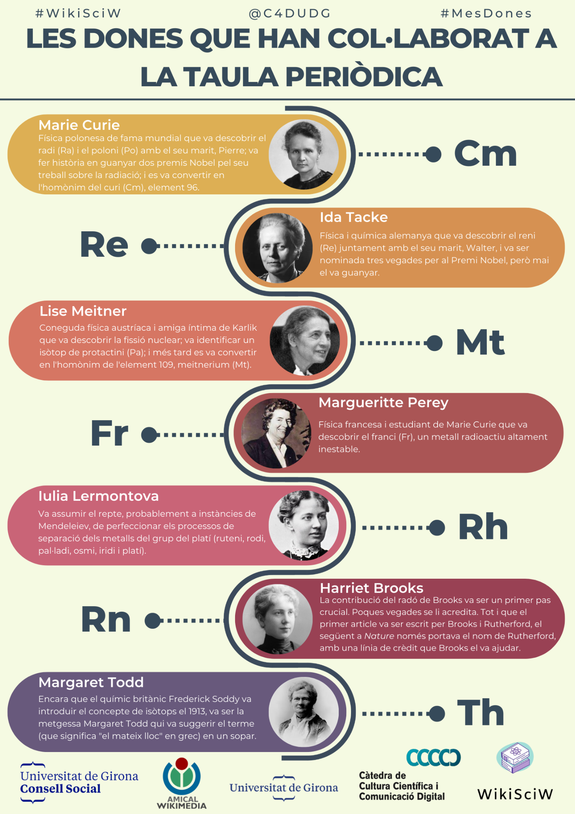
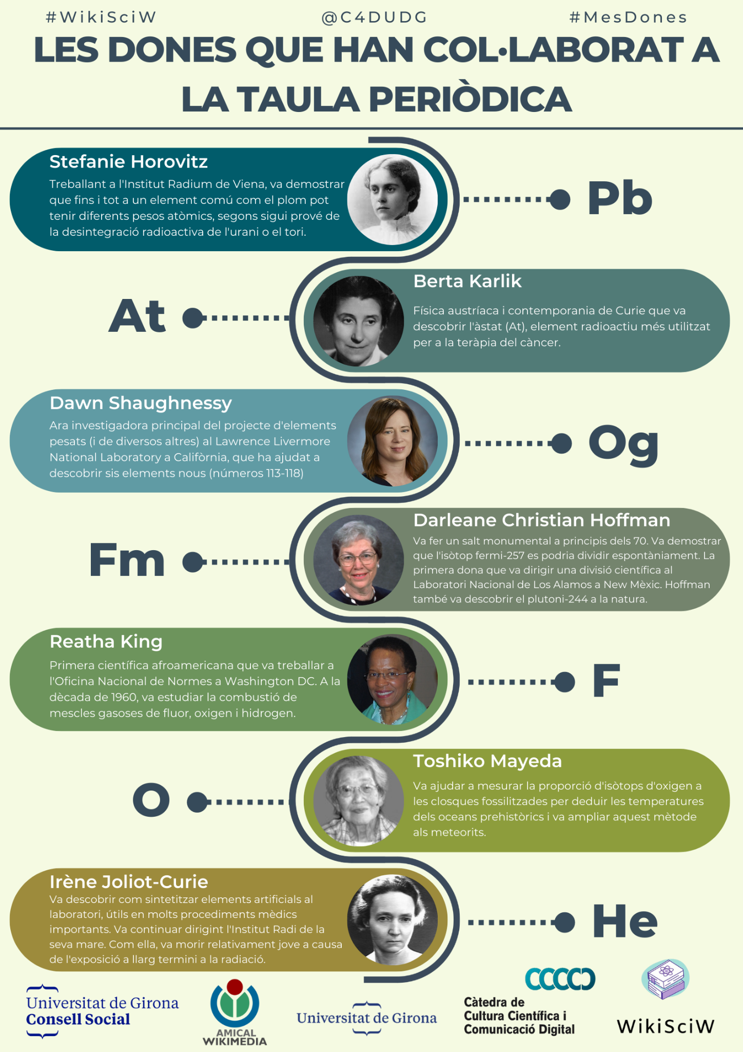

Slide 30
C
H
Fe
Br
Al
O
As
Mo

Slide 31
6
1
26
35
C
H
Fe
Br
13
8
33
42
Al
O
As
Mo

Slide 33
Ara us toca a vosaltres!
Sereu els mags-científics!

Slide 34
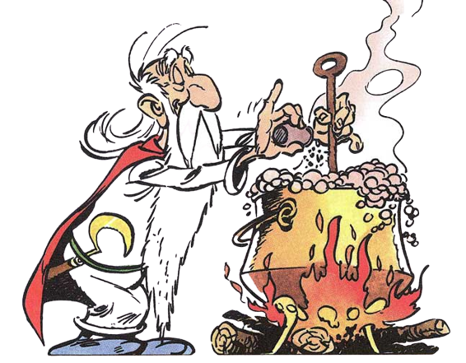



Moltes gràcies a tothom!
http://magsci.eu
@magsci @magsci.eu

Slide 35
MATERIAL SUPLEMENTARI

Slide 36
Cançó miraculosa
Jo vinc d'un silenci
antic i molt llarg
de gent que va alçant-se
des del fons dels segles,
de gent que anomenen
classes subalternes,
jo vinc d'un silenci
antic i molt llarg.

Slide 37
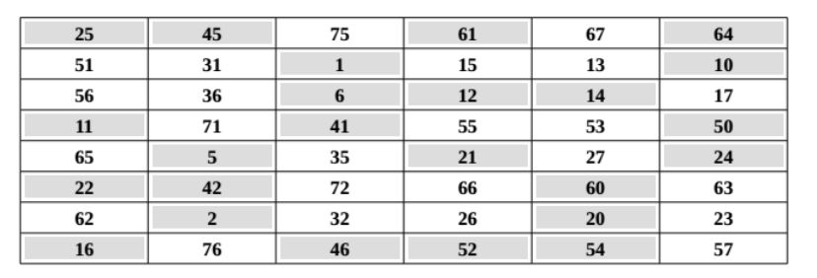
Sabeu dir mentides?

Slide 38


Slide 39
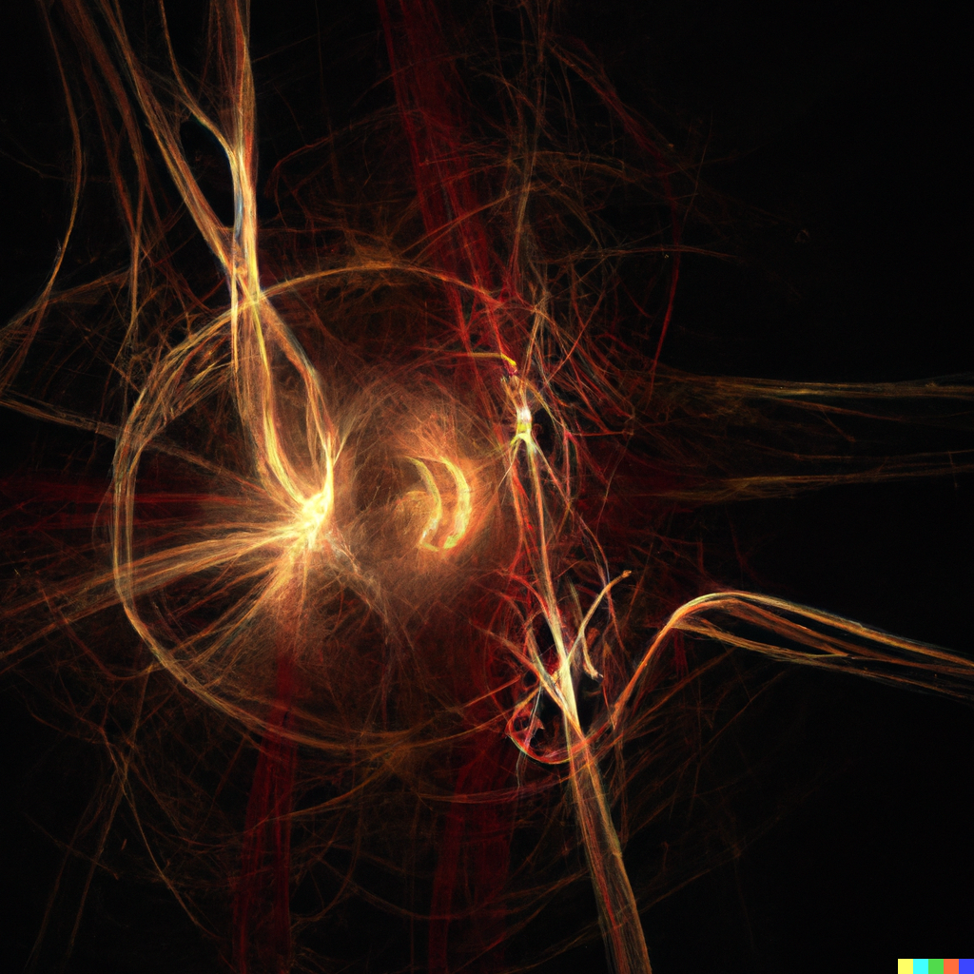
Què és l’entropia?

Slide 40
Quadrat màgic
21 | 25 | 9 | 18
25 | 29 | 13 | 22
32 | 36 | 20 | 29
29 | 33 | 17 | 25

Slide 41
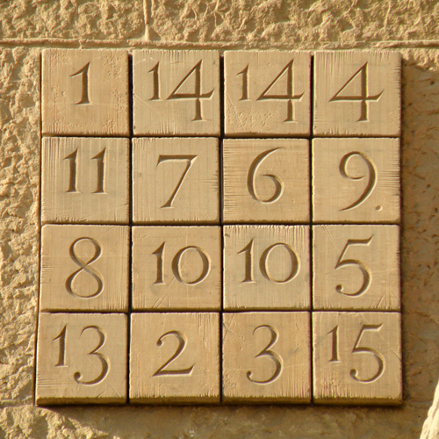
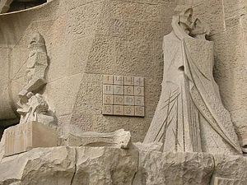

Façana de la Passió de la Sagrada Família, dissenyada per l'escultor Josep Maria Subirachs, mostra un quadrat màgic d'ordre 4

Slide 42
Il·lusió sensorial
3 capses de cartes, clips, mistos, ... de forma semblant, però no cal que siguin iguals
Una ha d'estar plena de monedes, cargols, clips,...
Les altres dues han de ser buides
Fem el joc?

Slide 43
A cada objecte li assignarem una lletra: A, B o C. Si ho feu com nosaltres, li direm A a la moneda de 1 euro, B a la de 50 cc y C a la de 10 cc.
ATENCIÓ QUE COMENCEM!
Poseu les 3 monedes davant vostre en línia horitzontal però en
l’ordre que vulgueu.
Intercanvieu A por C.
Intercanvieu B por A o C, la que vulgueu!
Intercanvieu C por la moneda de la dreta.
Intercanvieu A por la moneda de l’esquerra.
Intercanvieu B por la moneda de la dreta.
Intercanvieu la moneda de la dreta por la de l’esquerra.
Poseu la moneda de la dreta a la butxaca.
De les monedes que us quedin, agafeu amb la mà la que tingui més valor.

Slide 44
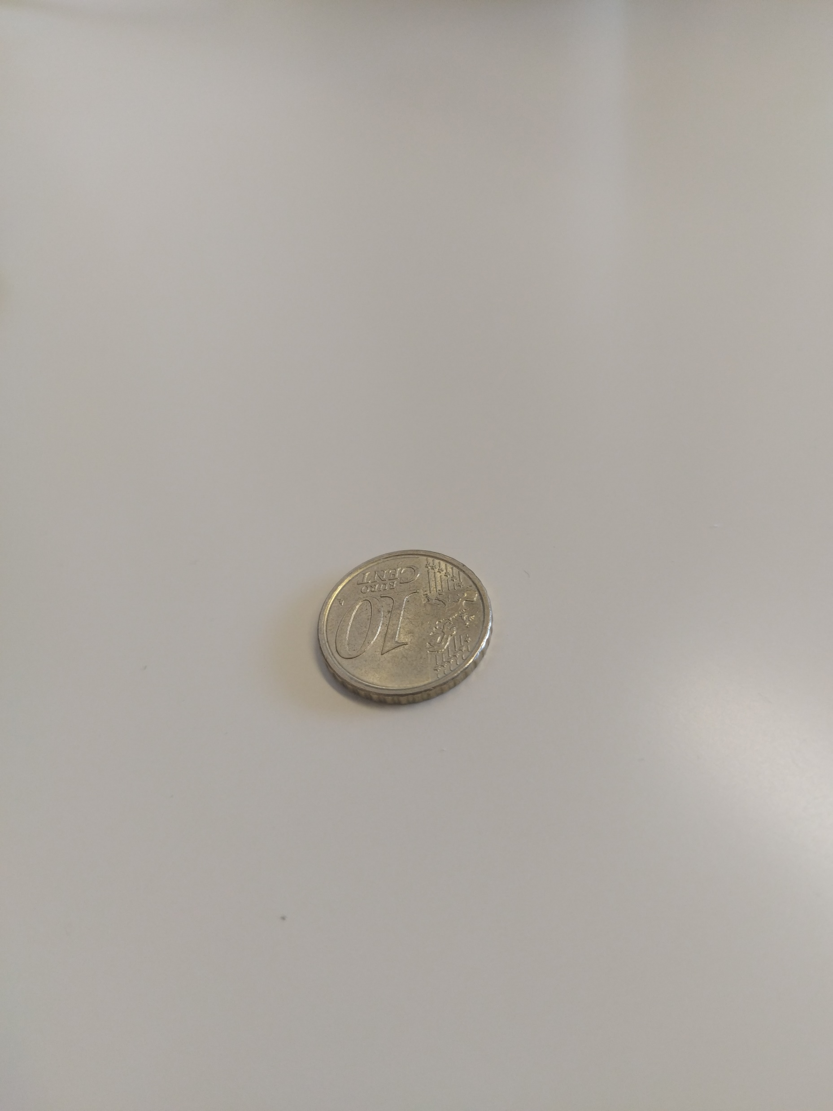
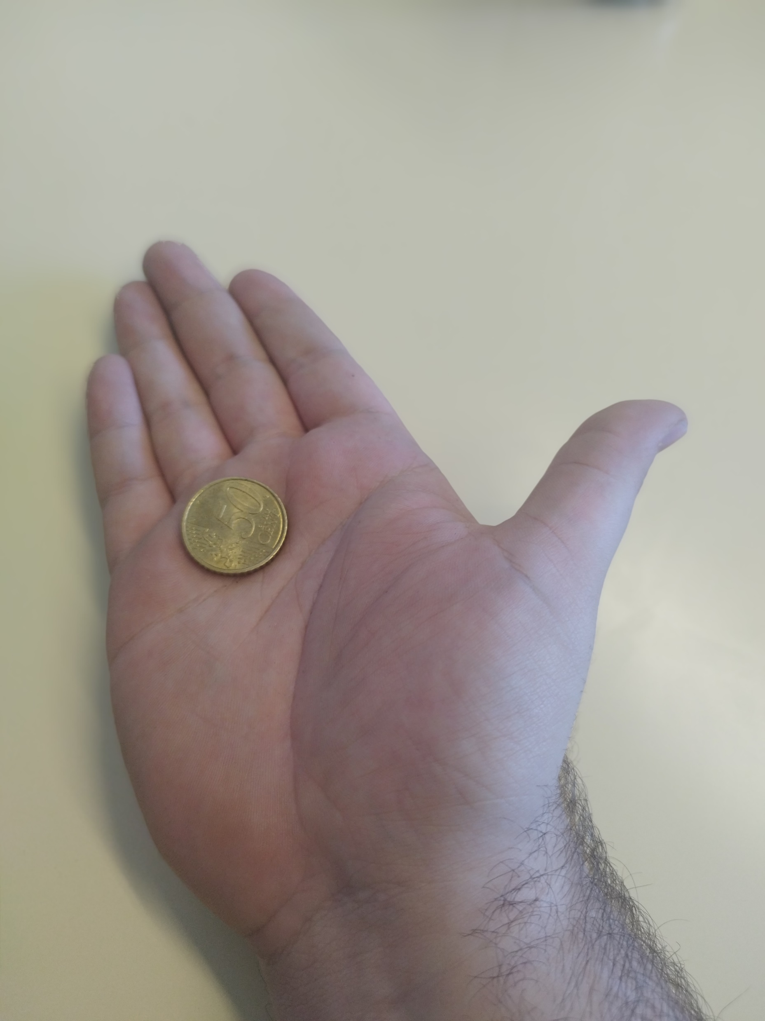
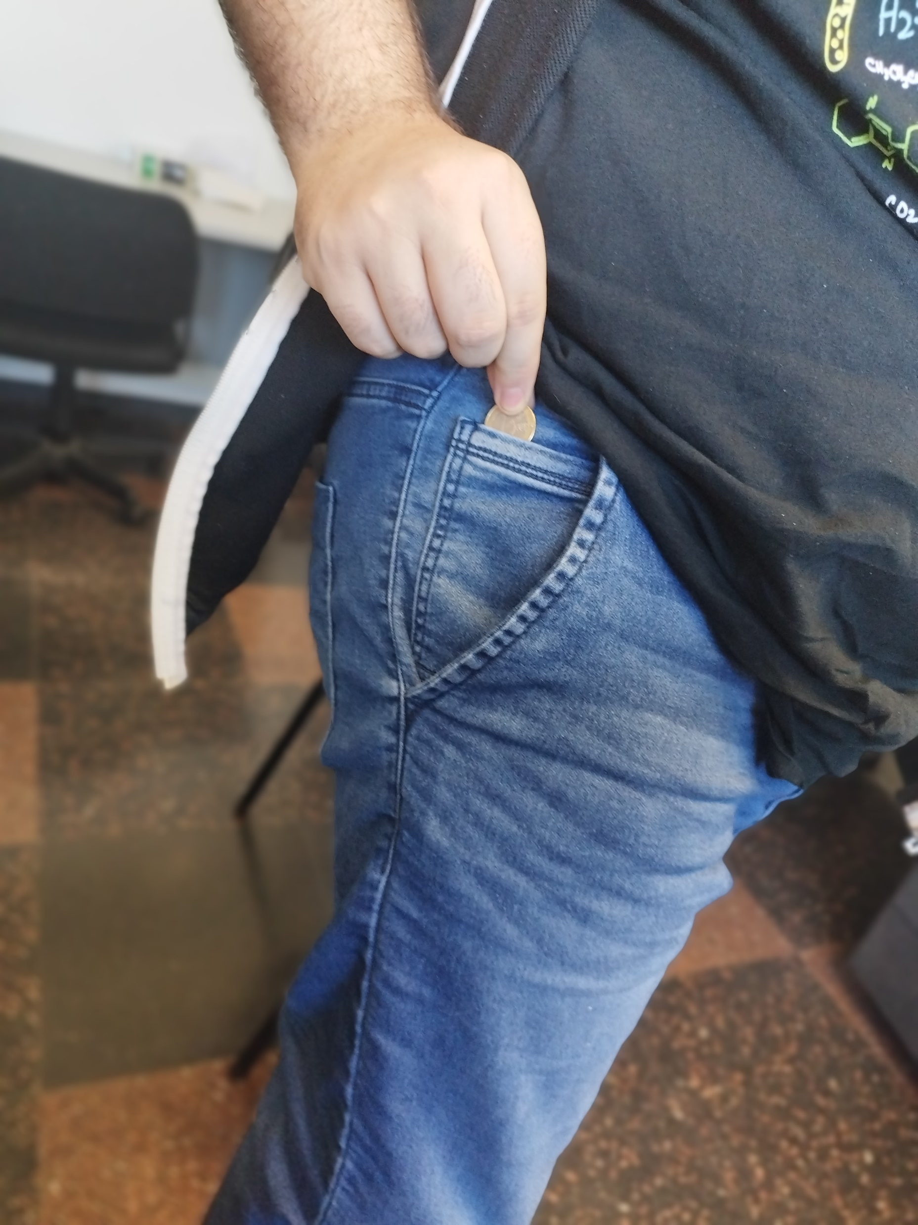
El resultat és…

Slide 45
És el vostre torn!
És el vostre torn, heu de construir el camí seguint les passes que us hem donat a les instruccions. Comenceu amb totes les combinacions possibles!
Pregunta: sempre acabeu allà mateix? Tots els camins porten a Roma?
ENDAVANT!

Slide 46
A cada objecte li assignarem una lletra: A, B o C. Si ho feu com nosaltres, li direm A a la moneda de 1 euro, B a la de 50 cc y C a la de 10 cc.
ATENCIÓ QUE COMENCEM!
Poseu les 3 monedes davant vostre en línia horitzontal però en
l’ordre que vulgueu.
Intercanvieu A por C.
Intercanvieu B por A o C, la que vulgueu!
Intercanvieu C por la moneda de la dreta.
Intercanvieu A por la moneda de l’esquerra.
Intercanvieu B por la moneda de la dreta.
Intercanvieu la moneda de la dreta por la de l’esquerra.
Poseu la moneda de la dreta a la butxaca.
De les monedes que us quedin, agafeu amb la mà la que tingui més valor.

Slide 47
INICI | ABC | BCA | BAC | ACB | CAB | CBA
A ⟷ C
B ⟷ A
B ⟷ C
C ⟷ dreta
A ⟷ esq.
B ⟷ dreta
dreta ⟷ esq.
dreta ⟶ butxaca
mà
taula

Slide 48
INICI | ABC | BCA | BAC | ACB | CAB | CBA
A ⟷ C
B ⟷ A
B ⟷ C
C ⟷ dreta
A ⟷ esq.
B ⟷ dreta
dreta ⟷ esq. | BCA | CBA | BCA | BCA | BCA | CBA
dreta ⟶ butxaca
mà | B | B | B | B | B | B
taula | C | C | C | C | C | C
⟸
A sempre a la butxaca!
⟸
perquè C > B

Slide 49
INICI | ABC | BCA | BAC | ACB | CAB | CBA
A ⟷ C | CBA | ACB | CAB | BCA | BAC | ABC
B ⟷ A | CAB | BCA | CBA | ACB | ABC | BAC
B ⟷ C | BAC | CBA | BCA | ABC | ACB | CAB
C ⟷ dreta | BAC | BCA | BAC | ABC | ABC | ACB
A ⟷ esq. | ABC | BAC | ABC | ABC | ABC | ACB
B ⟷ dreta | ACB | ABC | ACB | ACB | ACB | ABC
dreta ⟷ esq. | BCA | CBA | BCA | BCA | BCA | CBA
dreta ⟶ butxaca | BC | CB | BC | BC | BC | CB
mà | B | B | B | B | B | B
taula | C | C | C | C | C | C
⟸
A sempre a la butxaca!
⟸
perquè C > B

